Slide 1



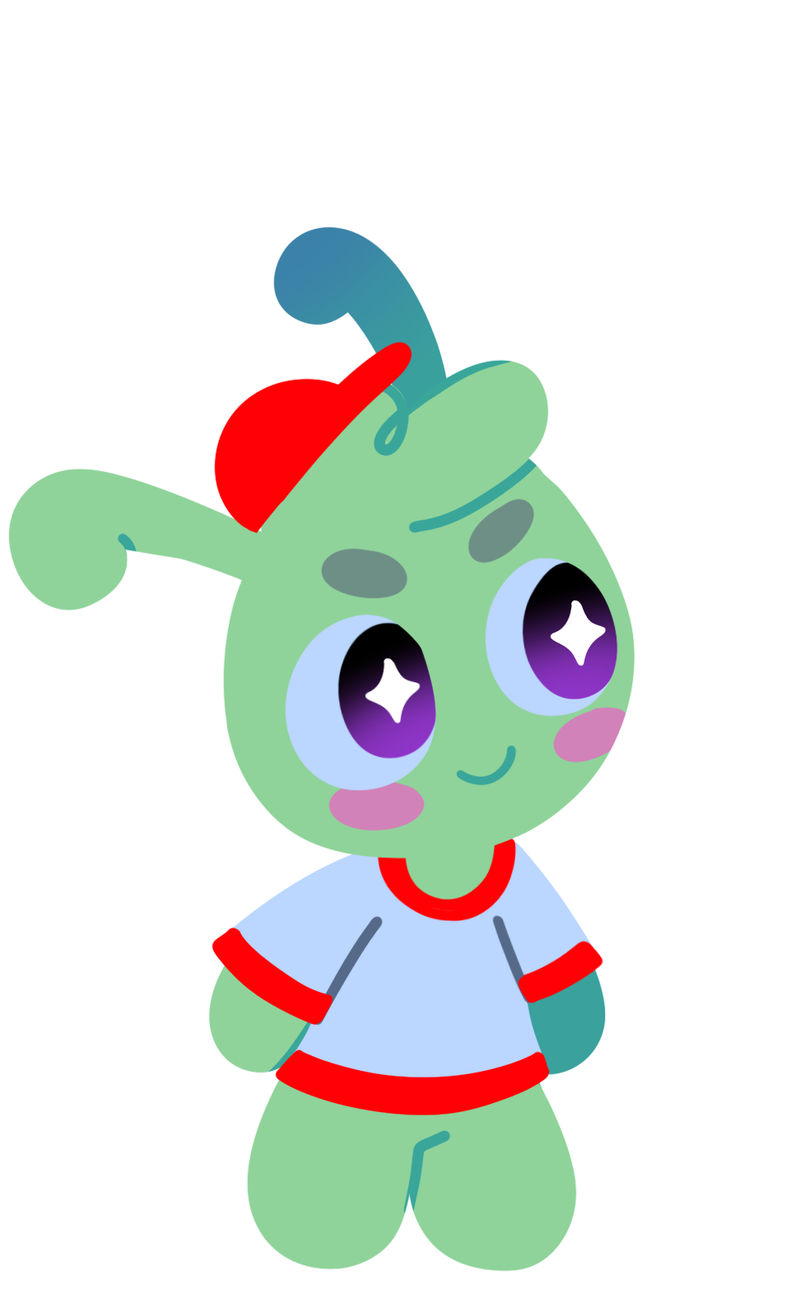
MATI EVOLUCIÓN — Stickers
MATI
MATI ALIEN
¡A calcular!
¡Increíble!
MATI NINJA
MATI ESCOLAR
Ninja de las mates
¡Soy el más listo!

Slide 2

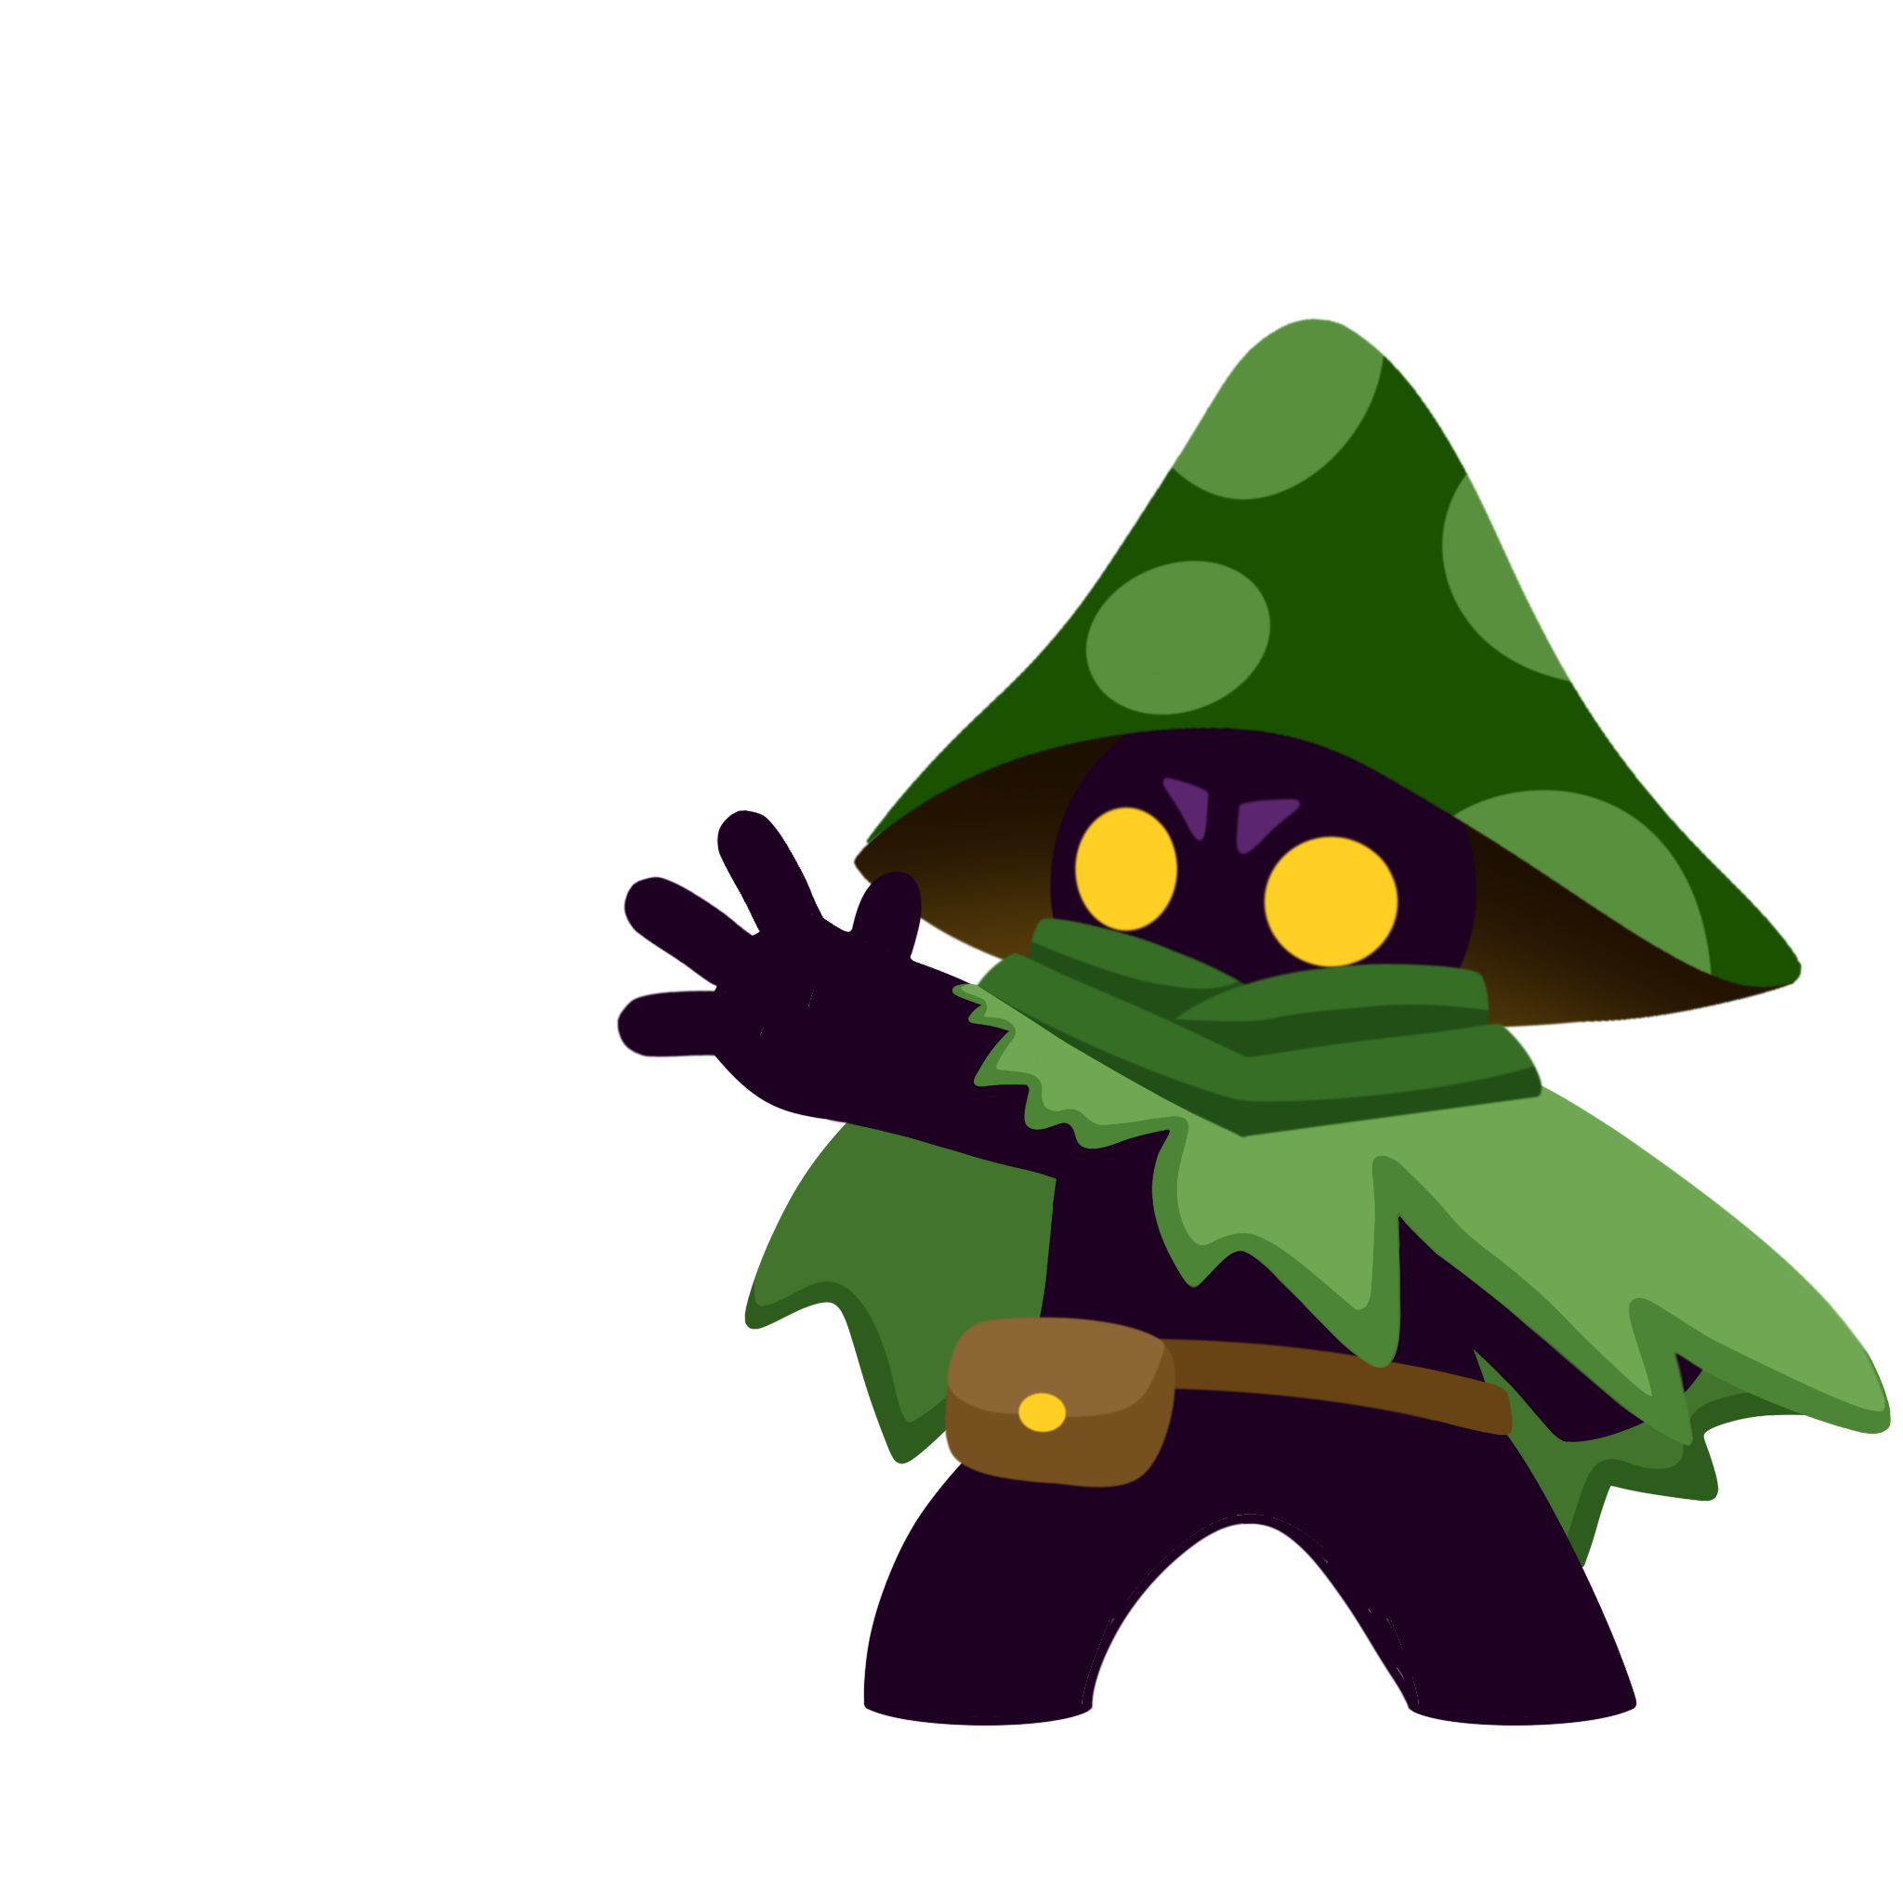
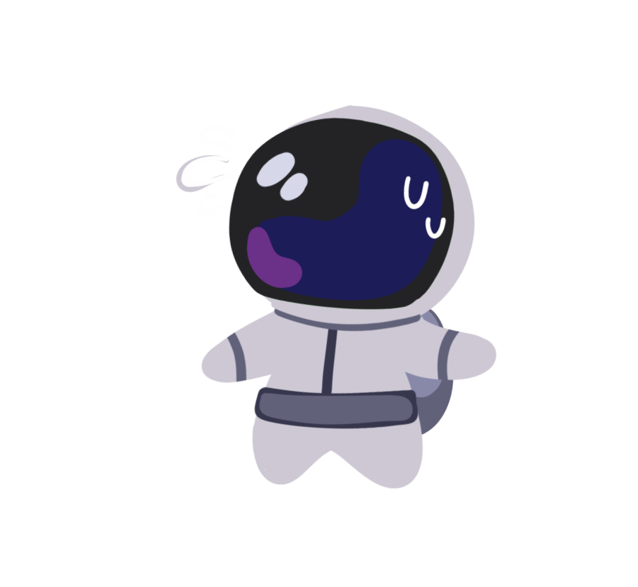

MATI EVOLUCIÓN — Stickers
ALIEN COOL
JEFE HONGO
Las mates son cool 😎
¡Intentaste vencerme!
ASTRONAUTA
ROBOT VILLANO
Explorando el universo
¡Yo también aprendo!

